Slide 1
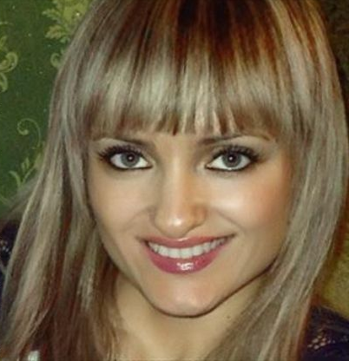
Комунальний заклад Новокраснівський ясла-садок
Нікольської районної ради Донецької області
Портфоліо
Вихователя
Коломійчук Тетяни Володимирівни

Slide 2
Давай знайомитись:
Дата народження: 03.06.1988
Освіта: Маріупольський Державний Гуманітарний Університет
Спеціальність: «Українська мова та література»
Кваліфікація:філолог,спеціаліст української мови та літератури
Професія:вихователь
Стаж роботи: 11р.9 м.
Педагогічний стаж: 7р.11м.
Курси підвищення кваліфікації:
Місце роботи: КЗ Новокраснівський ясла-садок Нікольської районної ради Донецької області

Slide 3
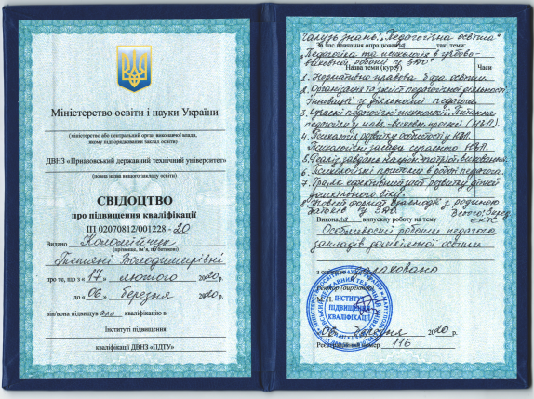
Офіційні документи

Slide 4
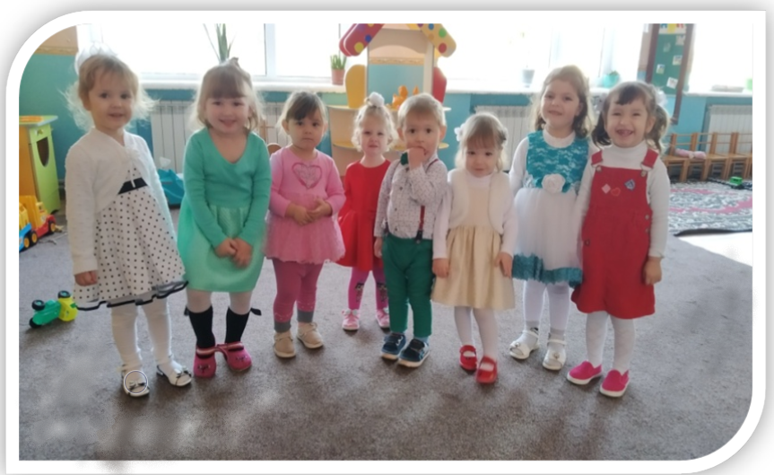
Моє кредо:
Педагогічне кредо: «Дитина – ніжний паросток, який стане могутнім деревом. А доти цей паросток треба поливати добротою, любов’ю та щирістю. Кожна дитина потребує індивідуального підходу, який неможливий без любові ».

Slide 5
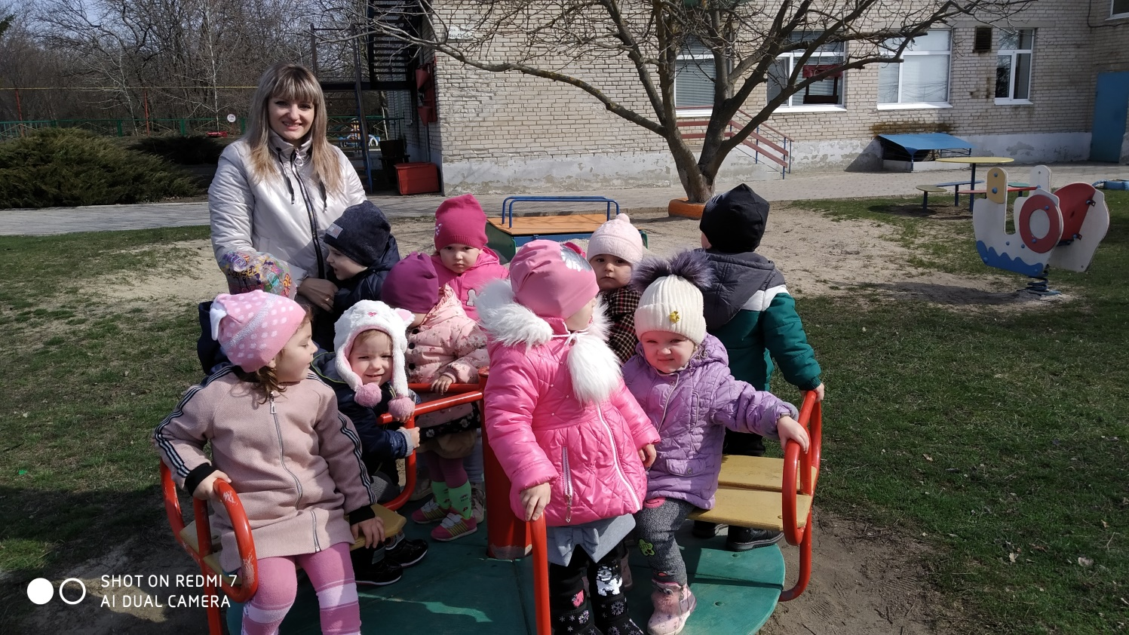
Мій девіз:
Життя-це шлях,котрим ми повинні мандрувати.Життя-це гра,в якій ми мусимо перемогтити. Життя-це скарб його нам треба цінувати. Життя-випробування, які ми зобов'язані пройти!!!

Slide 6
Моє ессе
Я вихователь, і пишаюся цим, адже життя своє присвячую дітям!
Що значить, бути вихователем? - Кожен день спілкуватися з дітьми. Знаходити в цьому радість і задоволення. Нести відповідальність, любити.
Бути вихователем - це відповідальність. Це означає бачити неповторність кожної дитини, усвідомлювати, що в ваших руках його життя і його душа, берегти їх і намагатися робити все, щоб його дитинство було змістовним і радісним, бо від того, як пройде дитинство людини, залежить вся його подальша доросле життя .
Бути вихователем - це радість. Це означає бачити, як росте малюк, як з кожним роком він все більше може зрозуміти і зробити, відчувати його прихильність і довіру і віддавати йому безкорисливо свою любов. "
Основними якостями своєї професії вважаю саме любов і доброту. В роботі на першому плані «просте людське»: допомогти, підбадьорити, побачити прекрасне, приголубити, поспівчувати. Я дуже люблю свою роботу, і вважаю професію вихователя кращою для жінки. Адже головне якість жінки - материнство. І я по-материнськи намагаюся оточувати дітей турботою ласкою і увагою.

Slide 7
Тема над якою я працю: Сенсорне виховання як основа розумового розвитку дитини
Методи та прийоми, які я використовую на практиці:
сюрпризний момент;
дидактичні ігри;
дидактичні вправи;
введення ігрового персонажу;
фізкультхвилинка;
бесіда;
пальчикова гра;
самостійна діяльність дітей;
використання художніх творів.

Slide 8
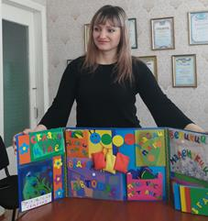
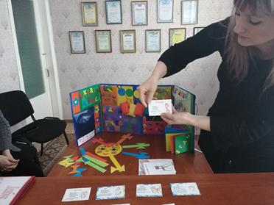
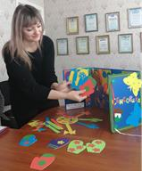
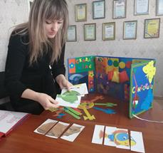
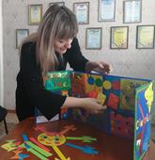
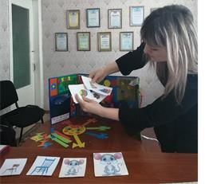
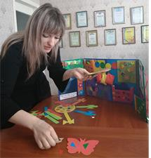
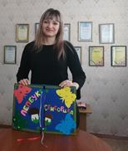
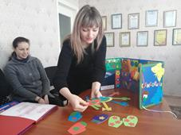
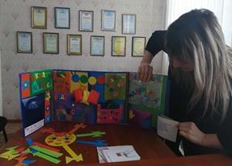
Лепбук своїми руками

Slide 9
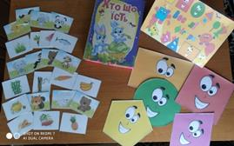
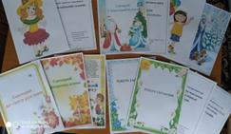
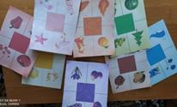
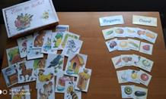
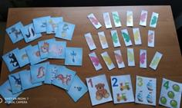
Дидактичні ігри важливі для малят…

Slide 10
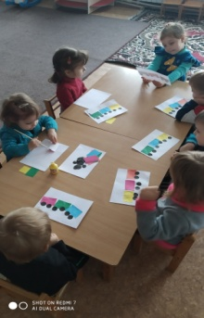
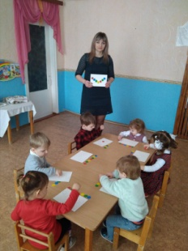
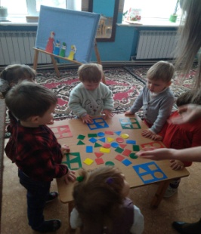
Моє життя в дитячому садку:
На своїх заняттях я намагаюся створити атмосферу взаєморозуміння. Намагаюся зацікавити дітей, використовуючи для цього цікавий дидактичний матеріал.

Slide 11
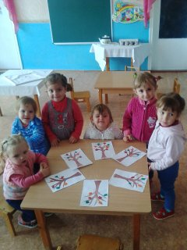
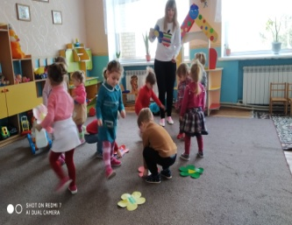
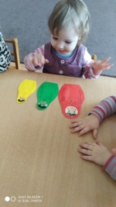
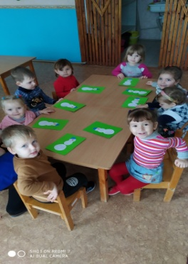
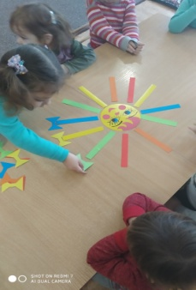
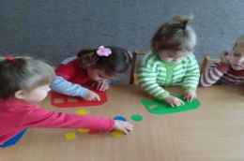
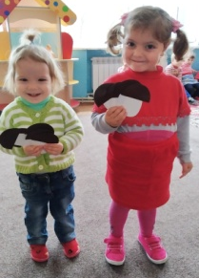
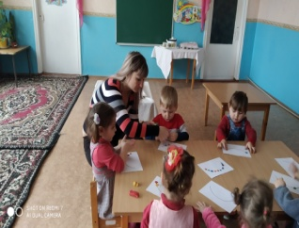
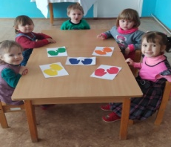

Slide 12
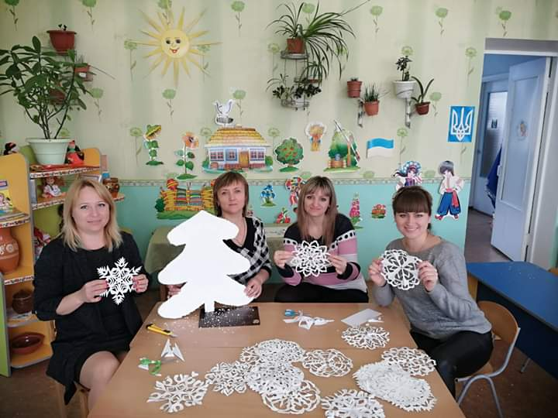
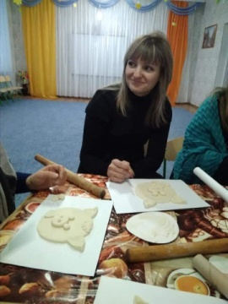
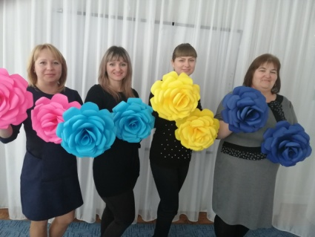
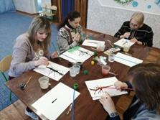
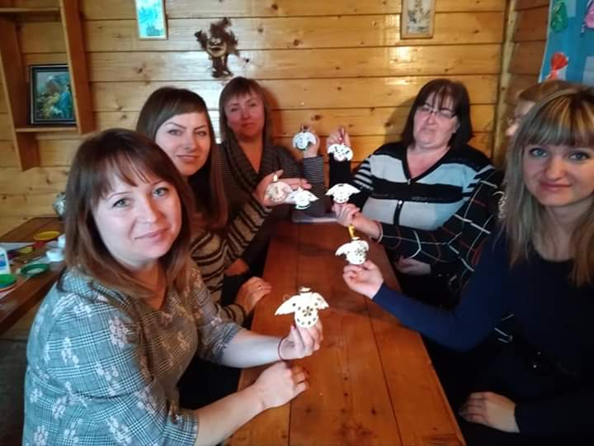
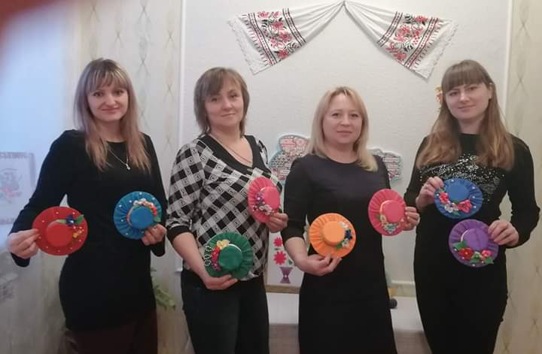
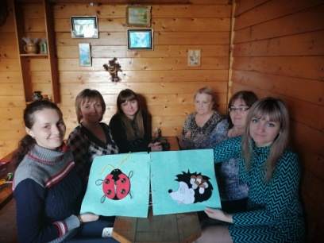
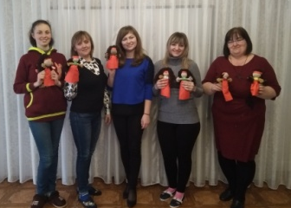
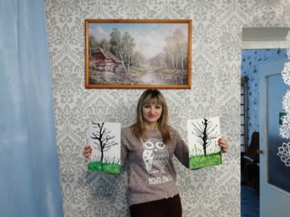
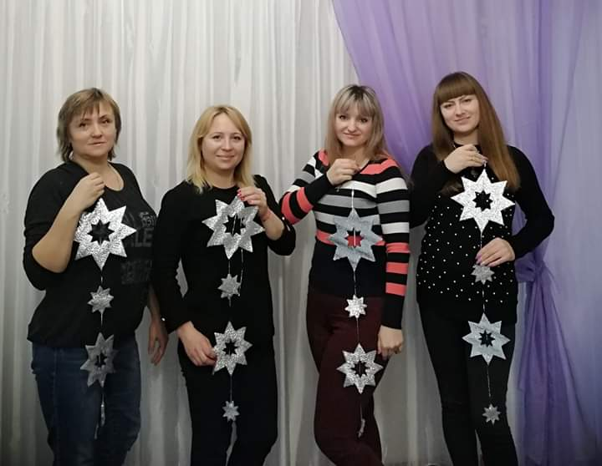
Майстер-класи-це завжди цiкаво,а особливо, коли в них приймаєш участь

Slide 13
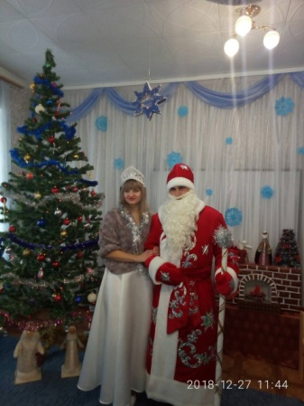
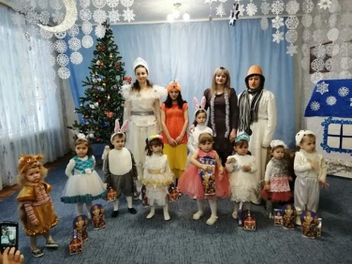
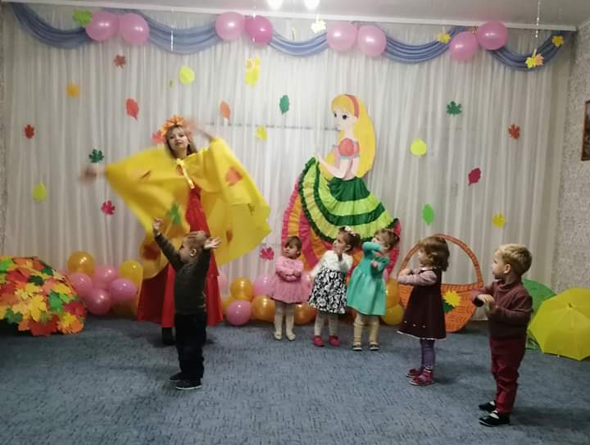
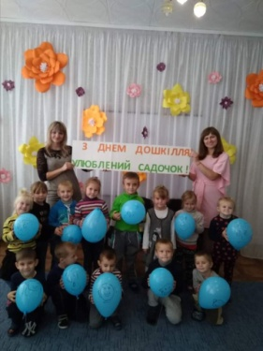
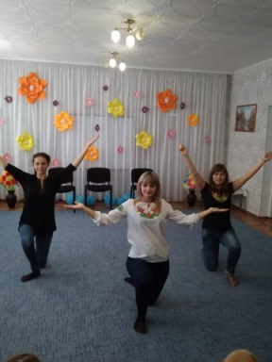
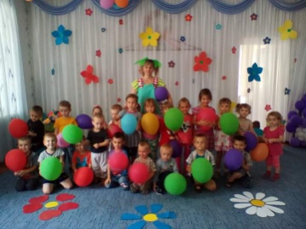
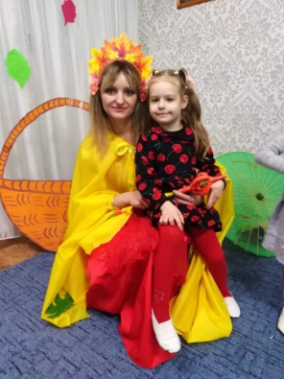
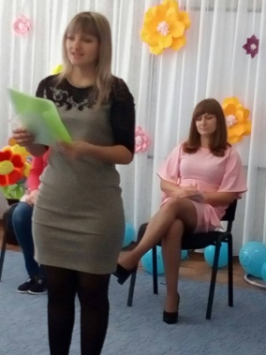
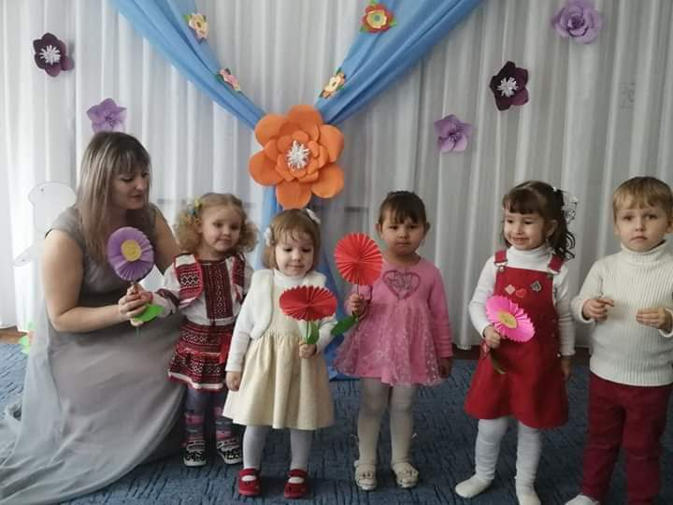
Я - вихователь значить я актриса, акторські притаманнімені риси.

Slide 14
Батьки моїх вихованців завжди відгукуються на будь-яке прохання. З радістю приймають участь у батьківських зборах, виставках поробок до свят…

Slide 15
Не так вже й важко грамоті навчити малу дитину, повірте Ви мені. Лиш показати, потім закріпити і всі шляхи відкриються ясні. Система треба, вміння і охота,та щоб цікаво й радісно було. Це не така вже і важка робота — любов важлива, ласка і тепло. І все піде на лад, усе, як треба. Лиш із добром до серця підійти. Дитя на крилах здійметься до неба, і у житті досягне висоти. ДЯКУЮ ЗА УВАГУ

